Slide 1





Chủ đề 2:
Phép cộng, phép trừ trong phạm vi 20
Bài 10: LUYỆN TẬP CHUNG
Tiết 1

Slide 2
YÊU CẦU CẦN ĐẠT
- Củng cố bảng cộng (qua 10), vận dụng vào tính nhẩm, giải các bài tập liên quan đến thêm, bớt một số đơn vị.
- Thông qua hoạt động thực hành, vận dụng giải các bài toán thực tế có “tình huống”, HS phát triển năng lực giải quyết vấn đề toán học.
- Thông qua hoạt động trò chơi, tương tác giữa GV và HS, giữa HS và HS, gây hứng thú học tập, HS phát triển năng lực giao tiếp toán học.
- Yêu thích môn học, có niềm hứng thú, say mê các con số để giải quyết bài toán.
- Rèn phẩm chất chăm chỉ, trách nhiệm.

Slide 3





1
Số ?
a)
Số hạng | 2 | 3 | 4 | 5 | 6 | 7 | 8
Số hạng | 9 | 8 | 9 | 7 | 6 | 8 | 5
Tổng
11
11
15
13
?
?
?
?
?
?
13
12
12

Slide 4





b)
+ 5
- 3
13
10

Slide 5

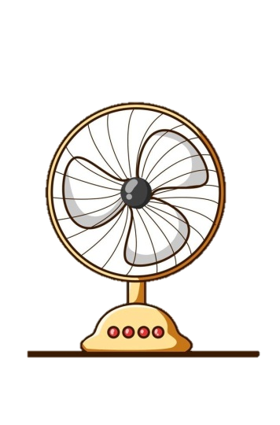






2
Hai quạt nào có chung ổ cắm điện?
9 + 5
7 + 5
4 + 9
6 + 6
8 + 3
12
13
12
11
Notes:
Chọn trigger 2 quạt có kq là 12. sau đó có thể hỏi thêm về kết quả các phép tính và chọn trigger với những quạt còn lại.

Slide 6

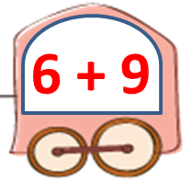
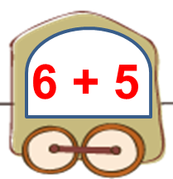
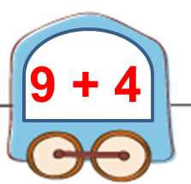
3
Toa tàu nào dưới đây ghi
phép tính có kết quả lớn nhất?
8 + 6
7 + 6
9 + 3
6 + 9
Những toa tàu nào dưới đây ghi phép tính có kết quả bé hơn 15?
6 + 5
7 + 8
9 + 4
8 + 8

Slide 7
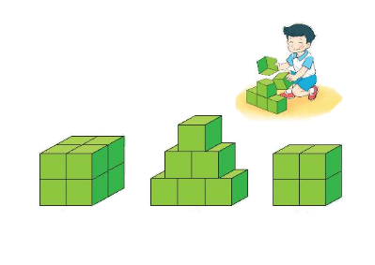

4
Một bạn đã xếp các khối lập phương nhỏ thành 3 hình A, B, C (như hình vẽ)
a) Hình nào có số khối lập phương nhỏ nhiều nhất?
b) Hình A và B có tất cả bao nhiêu khối lập phương nhỏ?
a) Hình A có số khối lập phương nhỏ nhiều nhất.
A
B
C
8
6
4

Slide 8

b) Bài giải
Hình A và B có tất cả số khối lập phương nhỏ là:
8 + 6 = 14 (khối)
Đáp số: 14 khối lập phương nhỏ
? Cả 3 hình A, B và C có tất cả bao nhiêu khối lập phương nhỏ?
A
B
C
8
6
4

Slide 9






VÒNG QUAY
MAY MẮN
40
30
50
20
1
2
3
Gấp đôi
Chia đôi
60
70
4
5
6
QUAY
Notes:
Tổ chức cho HS thi làm 2 đội. Gọi 2 HS lên bấm chuông giành quyền trả lời câu hỏi. HS được chọn câu hỏi bất kì và sau khi trả lời đúng thì quay vòng quay lấy điểm.
- Ấn vào trái tim để chuyển slide tiếp theo của bài giảng

Slide 10

Củng cố
dặn dò
Ôn lại bảng cộng qua 10.
Xem trước bài sau :
“Tiết 2 - Luyện tập chung”.

Slide 11
Tạm biệt và hẹn gặp lại
các con vào những tiết học sau!

Slide 12


Số hạng thứ nhất là 7. số hạng thứ hai là 7
Tổng của hai số đó là:
7 + 7 = 14
QUAY VỀ

Slide 13
Số hạng thứ nhất là 4, số hạng thứ hai là
số lớn nhất có 1 chữ số.
Tổng của hai số đó là:
4 + 9 = 13
QUAY VỀ

Slide 14

Số cần điền vào là:
8
- 4
+ 8
12
QUAY VỀ

Slide 15
>; <; = ?
5 + 6
…….
8 + 6
5 + 6 < 8 + 6
QUAY VỀ
Notes:
Có 2 cách so sánh. 1 là tính rồi so sánh. Hai là dựa vào 1 SH bằng nhau, số hạng còn lại lớn hơn hay bé hơn…

Slide 16
A
Số khối lập phương của hình A
hơn số khối lập phương ở hình B
là bao nhiêu?
9 – 4 = 5 khối lập phương
B
QUAY VỀ

Slide 17
Cần thêm bao nhiêu khối lập phương
để hình trên đủ 10 khối lập phương?
Để đủ 10 khối lập phương
cần 2 khối lập phương nữa.
QUAY VỀ

